Slide 2
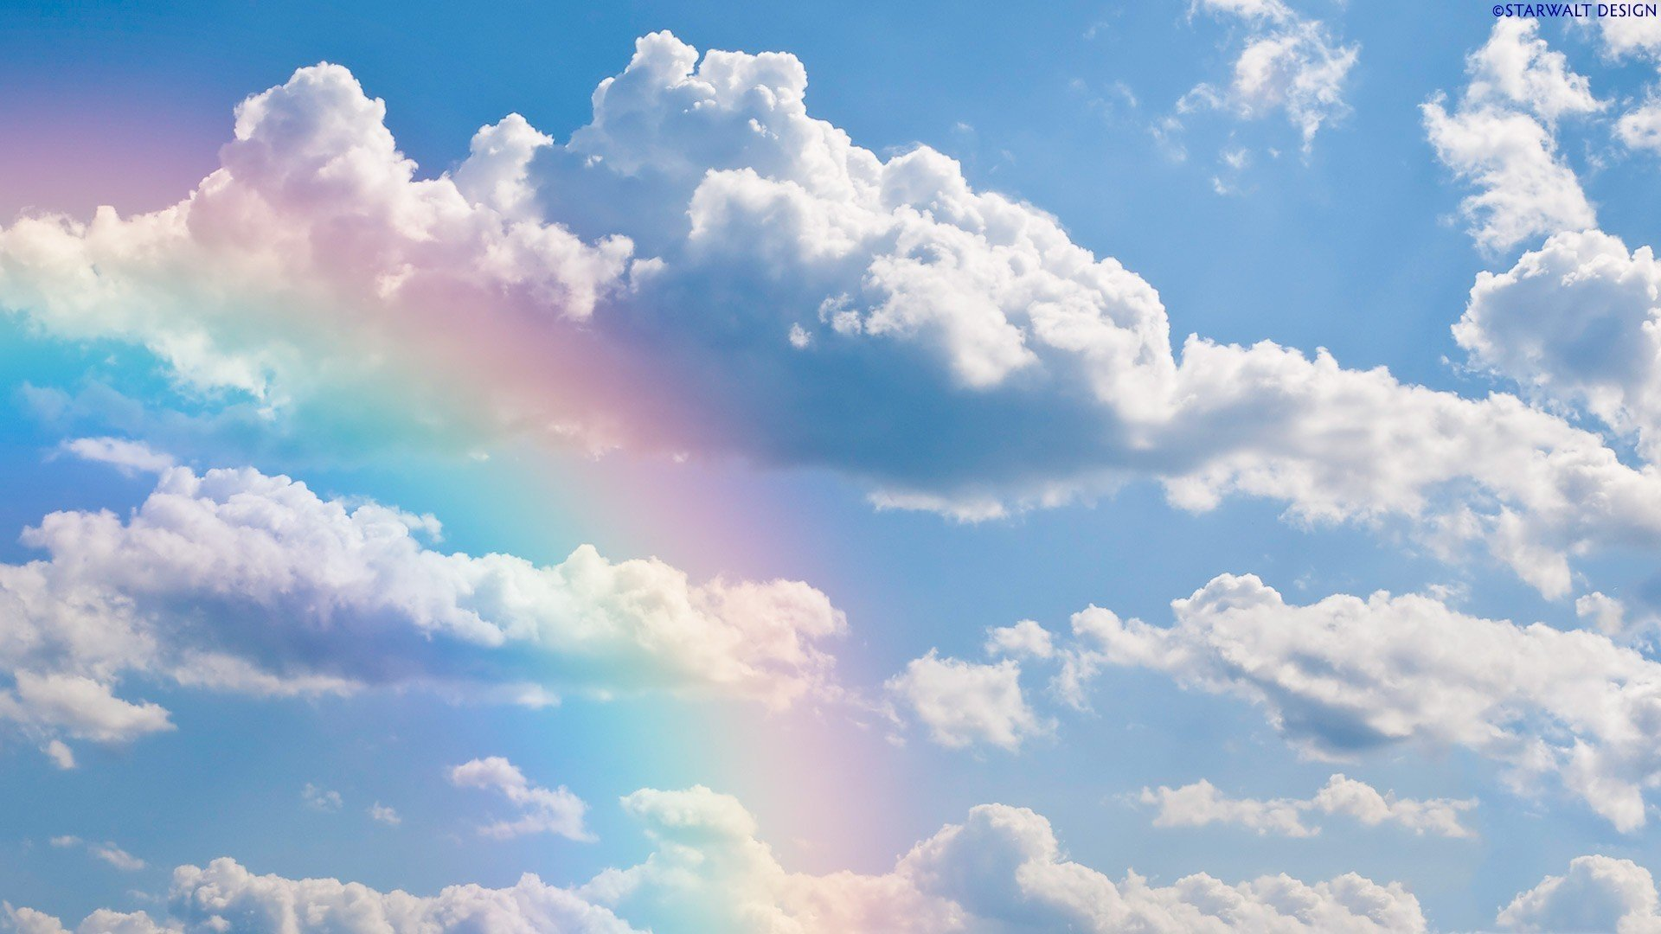
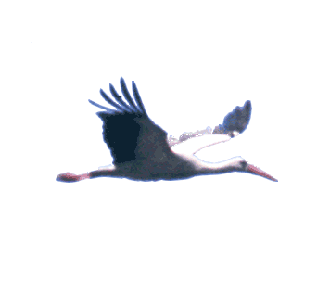
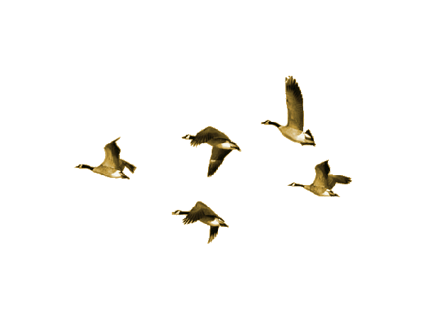
Mustahkamlash
SAYOHATCHI QUSHLAR
64-dars

Slide 3
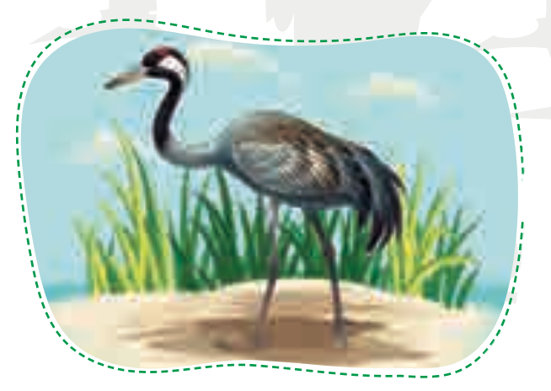
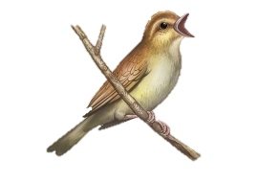
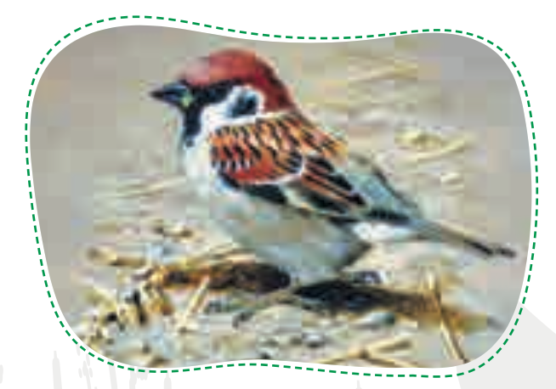
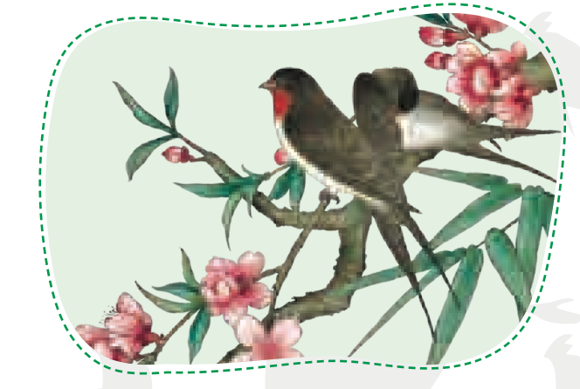
1. Rasmda qanday qushlar tasvirlangan?

Slide 4
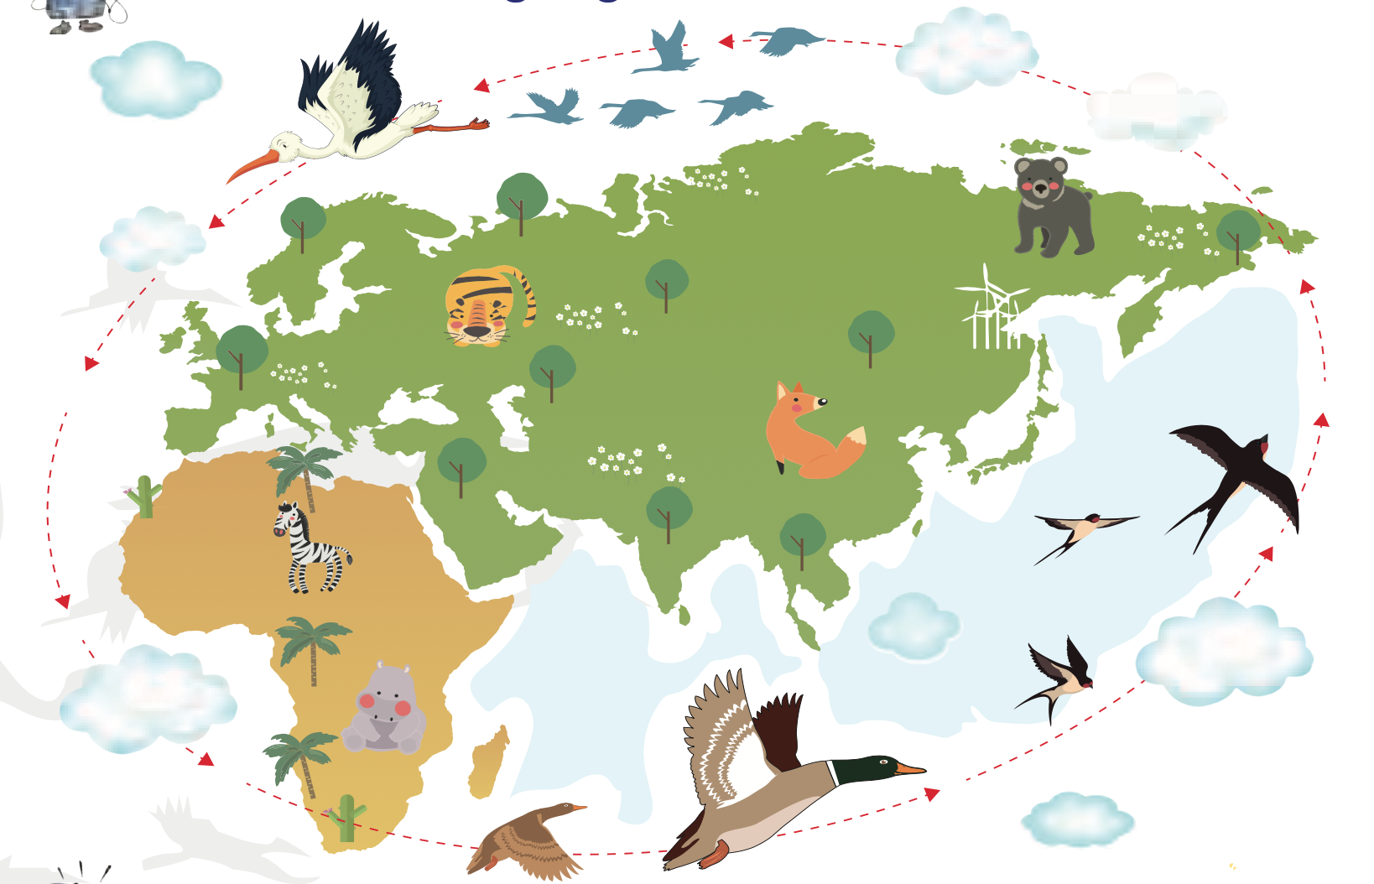
Qanday qushlar ko‘ch-manchi qushlar deb ataladi?
Faslga qarab boshqa joylarga uchib ketadigan qushlar qushlar ko‘ch-manchi qushlar deb ataladi.

Slide 5
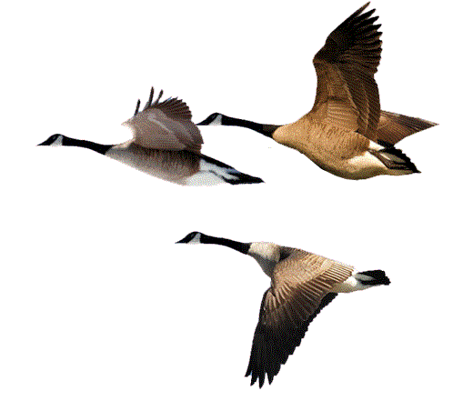
Nima uchun laylak va yovvoyi g‘ozlar qish kelganda uchib ketishadi?
Chunki, laylak, yovvoyi
g‘ozlar yashaydigan va oziqlanadigan suv havzalari muz bilan qoplanadi-da. Bu qushlar Janubiy Yevropa va Osiyo ning unchalik sovuq bo‘lmagan hududlariga uchib ketadilar.

Slide 6
sharq
shimol
g‘arb
Quyosh qaysi tarafdan
chiqadi?
janub

Slide 7
5 ta
4 ta
3 ta
Dunyoning nechta tomoni bor?

Slide 8
shimol
janub
sharq
Ular nima deb ataladi?
g‘arb

Slide 9
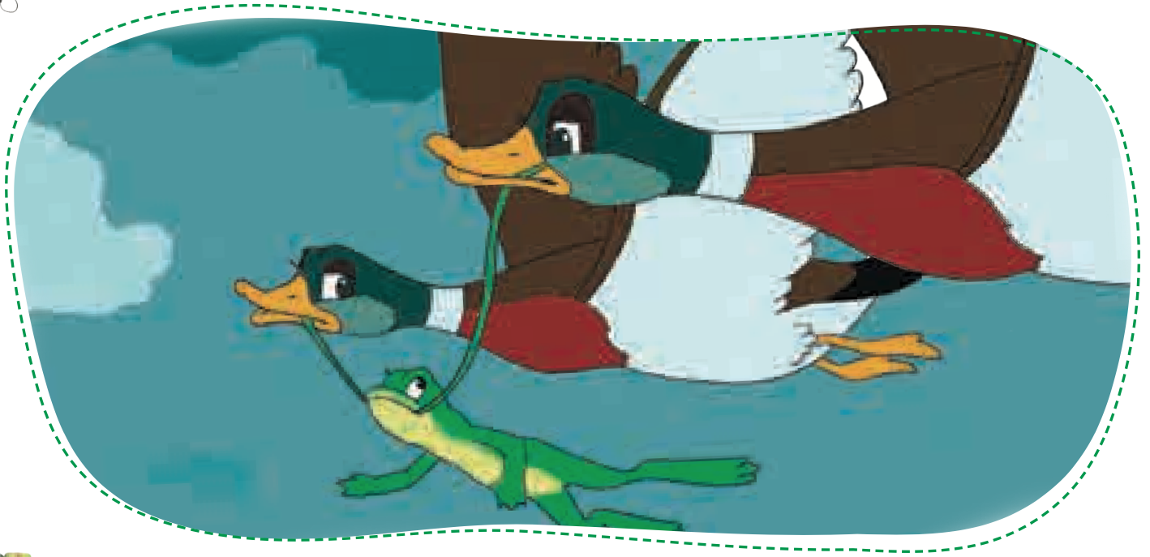
“Sayohatchi qurbaqa”

Slide 10
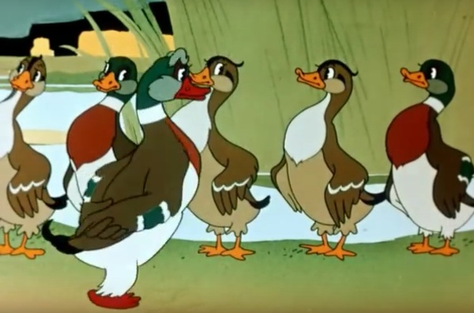
Multfilmdagi qahramonlarni sanang

Slide 11
Qurbaqa nima uchun janubga borishni xohladi?
chuvalchang
botqoq
chivin
pashsha

Slide 12
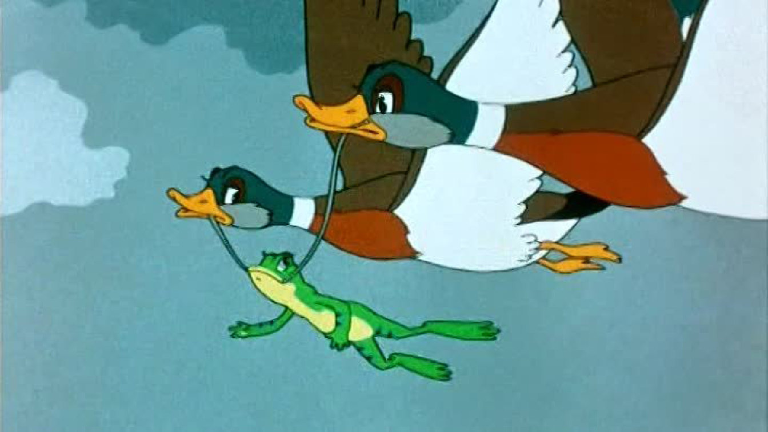
O‘rdaklar bilan birga uchish uchun u qanday usul o‘ylab topdi?

Slide 13
Nima uchun qurbaqa janubga yeta olmadi?
kashfiyotchiligi uchun
maqtanchoqligi uchun
botirligi uchun

Slide 14
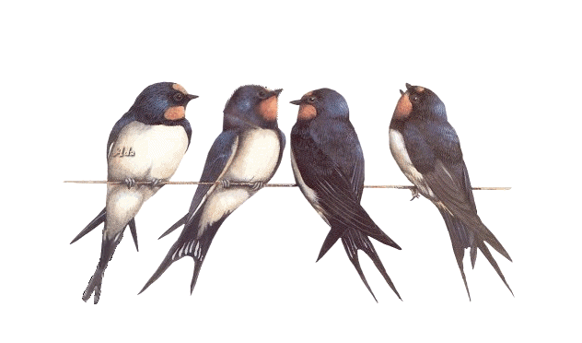
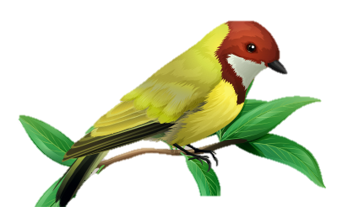
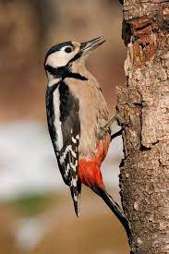
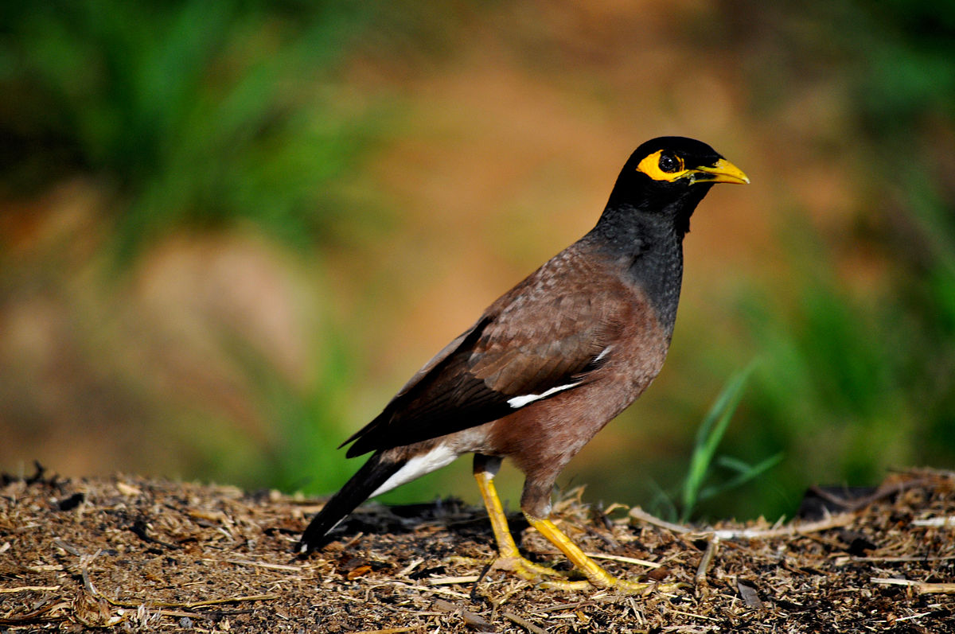
Undagi qushlar nomini yozing.
qaldirg‘och
Zarg‘aldoq
laylak
qizilishton
chumchuq
bulbul
mayna

Slide 15
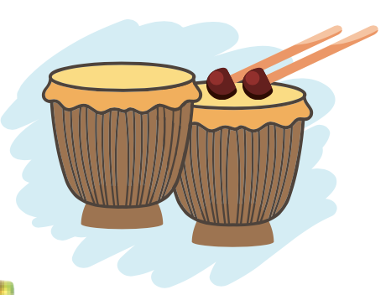
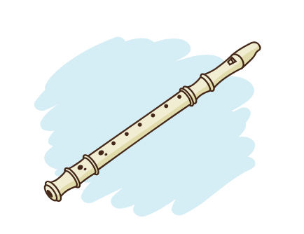
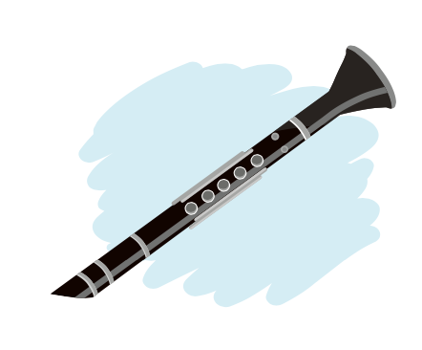
Rasmdagi musiqa asboblarining nomini she’rdan toping.
Bog‘da konsert boshlanar: dirijyer laylak,
Tumshug‘i qo‘sh nog‘ora, chalar sho‘x “tak-tak”
Bulbul bilan qaldirg‘och oldi jo‘r nayin.
Ku-ku-kulab musicha tortdi surnayin.

Slide 16
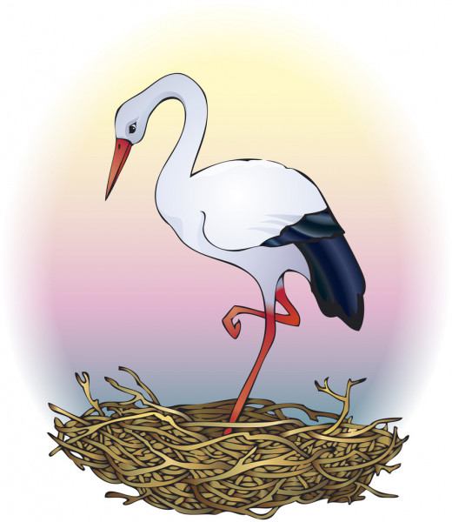
Savollarga javob bering.
Laylak, rangi oq
Bu qanday qush?
Rangi qanaqa?
Oyoqlari qanday?
Rangi qanaqa?
Oyoqlari uzun,
rangi qizil.
Qanotlarining
rangi qora.
Tumshug‘i uzun, qizil rangda.
Qanotlarining
rangi qanaqa?
Tumshug‘i qanday? Qanaqa rangda?

Slide 17
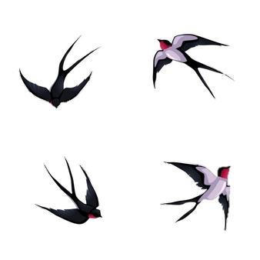
Qaldirg‘och faqat hasharotlar bilan oziqlanadi. Lekin kunlar soviy boshlaganida hasharotlar ham g‘oyib bo‘ladi. Shunda bu qushlar ozuqa ilinjida issiq o‘lkalarga uchib ketadi.
Qaldirg‘och qachon keladi?
Ungacha u qayerda bo‘ladi?

Slide 18
“Qanotli do‘stlar” she’ri orqali bilib olganlaringizni oila a’zolaringizga so‘zlab bering

